Slide 1
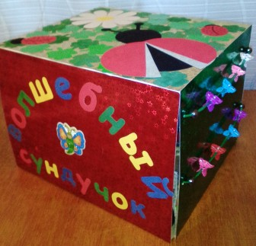
Игровое обучающее пособие «ВОЛШЕБНЫЙ СУНДУЧОК»
Notes:
Игровое обучающее пособие «ВОЛШЕБНЫЙ СУНДУЧОК». Автор: Севостьянова Ольга Юрьевна, учитель-логопед МБДОУ Платоновского детского сада.

Slide 2
Цель пособия: Автоматизация и дифференциация различных групп звуков. Развитие фонематических процессов. Развитие мелкой моторики.
Содержание - игры на автоматизацию, дифференциацию звуков, развитие фонематических процессов, мелкой моторики у дошкольников с речевыми нарушениями:
«Божья коровка», 1. «Покорми поросенка»,
«Подари картинки», 2. «Покорми колобка»,
«4 лишний», 3. «Шнуровка»,
«Веселый поезд», 4. «Игры с прищепками»,
«Рассели картинки», 5. «Геометрика»,
«Что изменилось?». 6. Рисование манкой.
Notes:
Цель пособия: автоматизация и дифференциация различных групп звуков, развитие фонематических процессов, внимания, памяти, мышления, мелкой моторики. Содержание - игры на автоматизацию, дифференциацию звуков, развитие фонематических процессов, мелкой моторики у дошкольников с речевыми нарушениями: «Божья коровка», «Подари картинки», «4 лишний», «Веселый поезд», «Рассели картинки», «Что изменилось?», «Покорми поросенка», «Покорми колобка витаминками», «Шнуровка», «Игры с прищепками», «Геометрика», рисование пальчиком на манке.

Slide 3
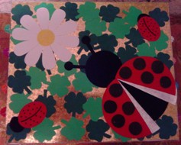
Игра «Божья коровка»
Цель: Закреплять умение выделять в слове первый и последний звук. Ход игры: Взрослый называет слово (или показывает картинку). Ребенок определяет первый звук и кладет фишку (черный кружок) на левое крылышко, затем определяет последний звук и кладет фишку на правое крылышко.
Notes:
Игра «Божья коровка». Цель: Закреплять умение выделять в слове первый и последний звук. Ход игры: Взрослый называет слово (или показывает картинку). Ребенок определяет первый звук и кладет фишку (черный кружок) на левое крылышко, затем определяет последний звук и кладет фишку на правое крылышко.

Slide 4
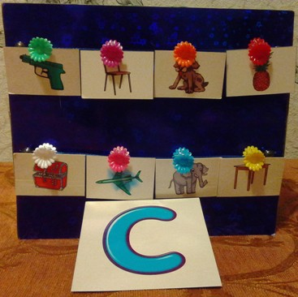
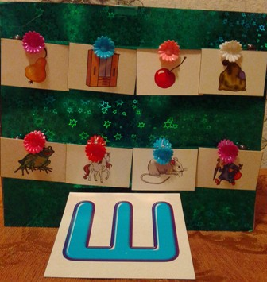
Игра «Подари картинки»
Цель: Дифференциация звуков. Ход игры: На столе раскладываются картинки. Ребенок называет их и прикрепляет при помощи прищепок на одну из сторон «Волшебного сундучка» к соответствующей букве.
Notes:
Игра «Подари картинки». Цель: Дифференциация звуков. Ход игры: На столе раскладываются картинки. Ребенок называет их и прикрепляет при помощи прищепок на одну из сторон «Волшебного сундучка» к соответствующей букве.

Slide 5
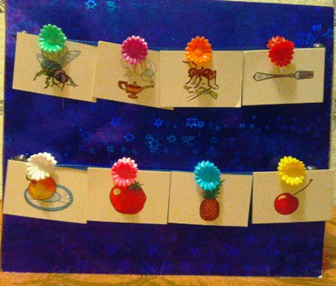
Игра «4 лишний»
Цель: Автоматизация звуков, развитие мышления, внимания. Ход игры: «Посмотри, здесь 4 картинки. 3 из них подходят друг другу, у них есть что-то общее. А одна картинка не подходит ко всем остальным. Найди лишнюю картинку. Объясни свой выбор.»
Notes:
Игра «4 лишний». Цель: Автоматизация звуков, развитие мышления, внимания. Ход игры: «Посмотри, здесь 4 картинки. 3 из них подходят друг другу, у них есть что-то общее. А одна картинка не подходит ко всем остальным. Найди лишнюю картинку. Объясни свой выбор».

Slide 6
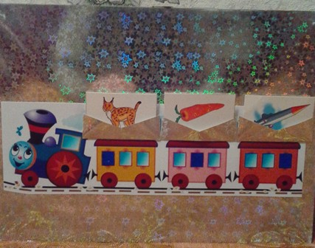
Игра «Веселый поезд»
Цель:
Учить определять количество
слогов в словах.
Ход игры:
На столе раскладываются картинки. «Помоги пассажирам отправиться в путешествие на веселом поезде. Назови каждого пассажира, выделяя звук. Прохлопай в ладоши количество слогов в каждом слове, и ты узнаешь, кто в каком вагоне поедет».
Notes:
Игра «Веселый поезд». Цель: Учить определять количество слогов в словах. Ход игры: На столе раскладываются картинки. «Помоги пассажирам отправиться в путешествие на веселом поезде. Назови каждого пассажира, выделяя звук. Прохлопай в ладоши количество слогов в каждом слове, и ты узнаешь, кто в каком вагоне поедет».

Slide 7
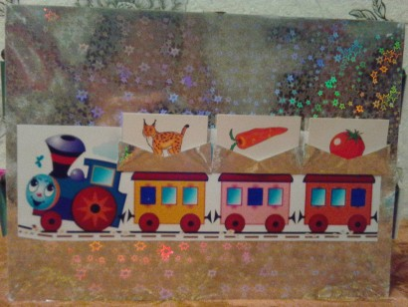
Цель:
Упражнять в нахождении места звука в слове.
Ход игры:
На столе раскладываются картинки. Дети называют картинки, выделяя звук. Если заданный звук слышится в начале слова, надо прикрепить фишку в первую клеточку первого вагона. Если звук слышится в середине слова, фишку надо поставить во вторую клеточку второго вагона. Если звук в конце слова – фишку ставят в третью клеточку третьего вагона.
Notes:
Игра «Рассели картинки». Цель: Упражнять в нахождении места звука в слове. Ход игры: На столе раскладываются картинки. Дети называют картинки, выделяя звук. Если заданный звук слышится в начале слова, надо прикрепить фишку в первую клеточку первого вагона. Если звук слышится в середине слова, фишку надо поставить во вторую клеточку второго вагона. Если звук в конце слова – фишку ставят в третью клеточку третьего вагона.

Slide 8
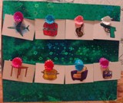
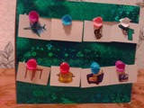
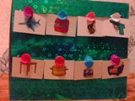
Игра «Что изменилось?»
Цель:
Автоматизация звуков,
развитие памяти, внимания.
Ход игры:
На одной из сторон «Волшебного сундучка» прикрепляются картинки при помощи прищепок на автоматизируемый звук. Ребенок закрывает глаза. Логопед либо убирает одну из картинок, либо меняет местами рядом стоящие картинки. Ребенка просят сказать что изменилось.
Notes:
Игра «Что изменилось?». Цель: Автоматизация звуков, развитие памяти, внимания. Ход игры: На одной из сторон «Волшебного сундучка»прикрепляются картинки при помощи прищепок на автоматизируемый звук. Ребенок закрывает глаза. Логопед либо убирает одну из картинок, либо меняет местами рядом стоящие картинки. Ребенка просят сказать что изменилось.

Slide 9
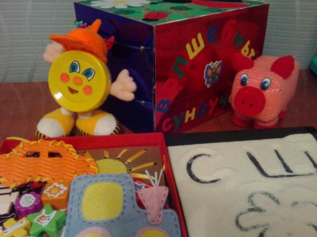
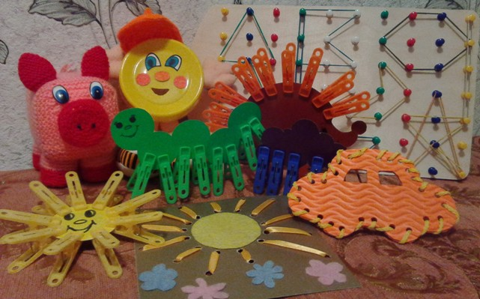
Игры на развитие мелкой моторики
Notes:
Игры на развитие мелкой моторики: «Покорми поросенка», «Покорми колобка витаминками», «Шнуровка», «Игры с прищепками», «Геометрика», рисование пальчиком на манке.

Slide 10
Notes:
Спасибо за внимание!

